Slide 1

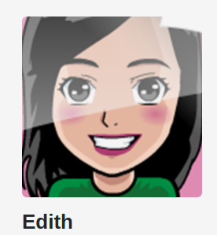
Who I am?
Comunidad docker Lima
DevOps BCP – Everis
https://github.com/editaxz
edit44@outlook.comC

Slide 2

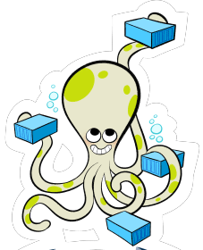


Docker
Ecosystem
Edith Puclla

Slide 3
AGENDA
Docker
  imagen
  dockerfile
  contenedor
Docker hub
Docker compose
Docker machine

Slide 4
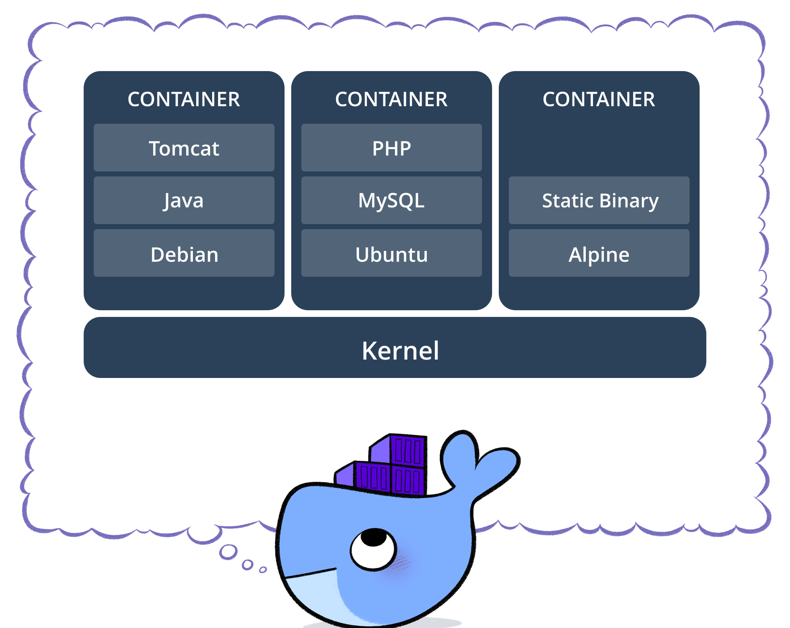
Docker ?
Es una herramienta diseñada para facilitar la creación, implementación y ejecución de aplicaciones mediante el uso de contenedores.

Slide 5
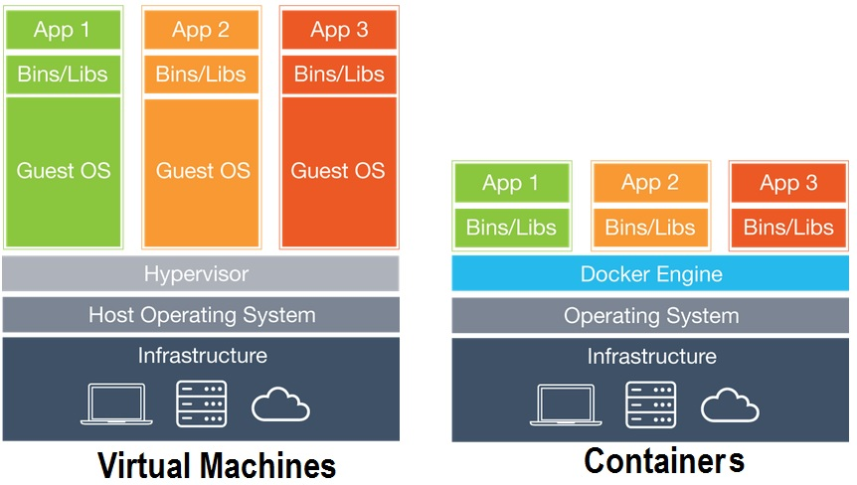
Máquina virtual != contenedor

Slide 6
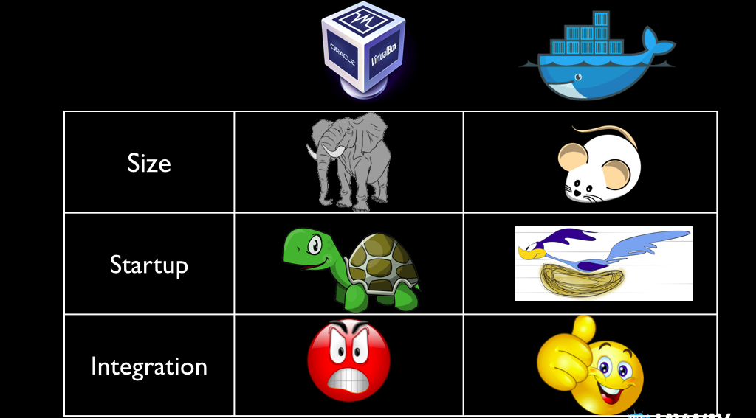






Máquina virtual vs. docker

Slide 7
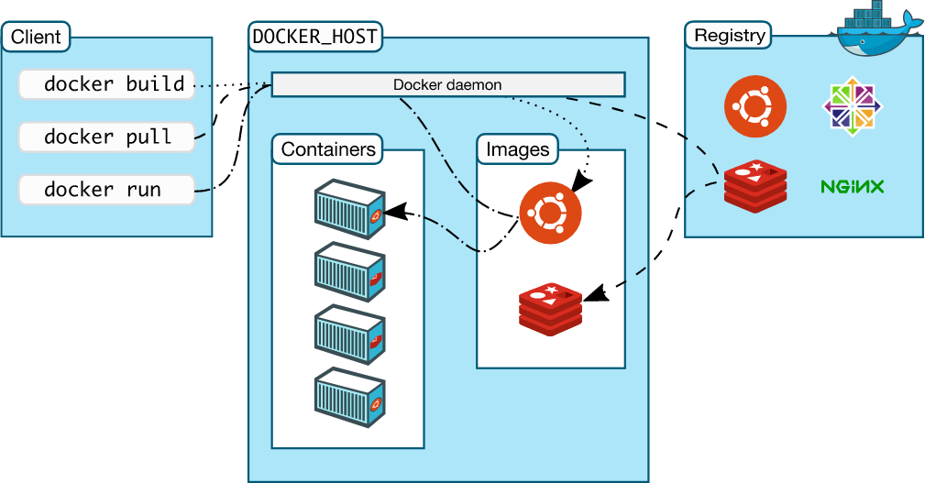
Arquitectua de docker

Slide 8
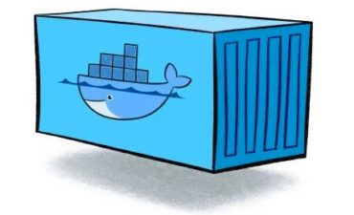


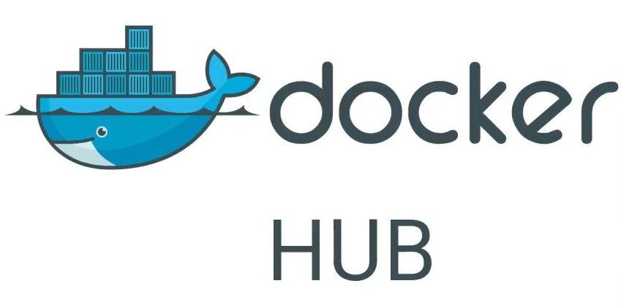

Práctica : imagen, contenedor y docker hub
contenedor
Imagen
Image
https://github.com/editaxz/gdg-lima-docker-ecosystem

Slide 9
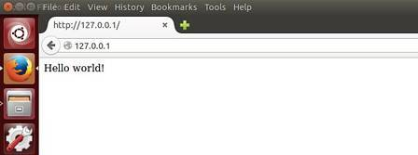

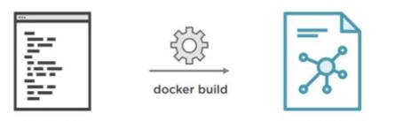


Practica: DockerFile
docker build
dockerfile
docker image
container

Slide 10



Docker compose
"Docker Compose" es una herramienta para definir y correr aplicaciones Docker multi-contenedor. Pensado para el entorno de desarrollo y para cuando tenemos aplicaciones que empiezan a ser complejas”
PRÁCTICA
https://github.com/editaxz/gdg-lima-docker-ecosystem

Slide 11

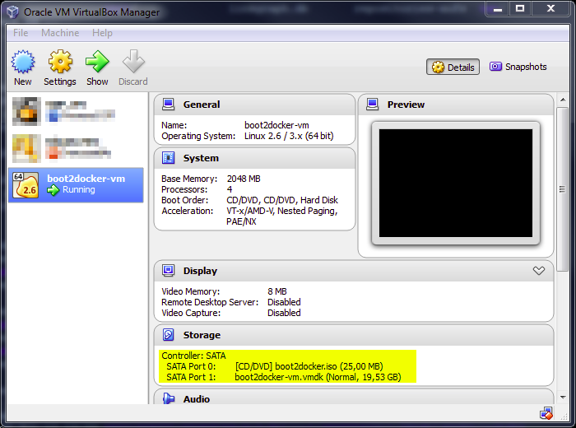
Docker machine
Es una herramienta que nos ayuda a crear, configurar y manejar máquinas (virtuales o físicas) con Docker Engine.
PRÁCTICA
https://github.com/editaxz/gdg-lima-docker-ecosystem
https://github.com/docker/machine/releases

Slide 12

Conclusión
Programmers
Must program!!!!

